Slide 1
数据插值与拟合

Slide 2
什么是插值？
是利用函数f (x)在某区间中已知的若干点的函数值，作出适当的特定函数，在区间的其他点上用这特定函数的值作为函数f (x)的近似值，这种方法称为插值法

Slide 3
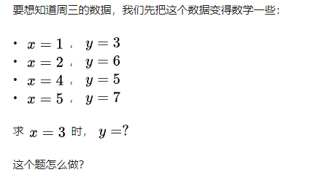
先抛出一个的问题
假设有一组天文爱好者观察火星运行记录：
周一，火星距离太阳3万公里
周二，火星距离太阳6万公里
周三，雾霾，没观测数据
周四，火星距离太阳5万公里
周五，火星距离太阳7万公里
…………….

Slide 4
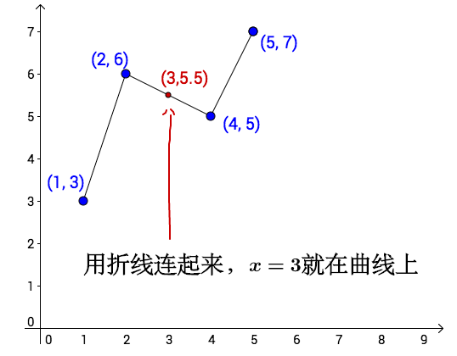
最简单的线性插值
这种方法太过于粗糙，插值得到的轨迹不适于天体运动这种复杂的问题

Slide 5
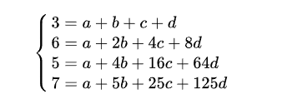
多项式插值（基于多项式可以形成各种曲线）
一般解法，建立线性方程， 以前面的问题为例：
f(x) = a + bx +cx² + dx³
代入数据求出 a, b, c, d, 这样求出的三次多项式（如果有唯一解的话）一定同时经过已知的四个点。
But…….
*如果数据多时计算量大，比如对行星观测而言，几万、几十万观测数据轻轻松松，就算有计算机帮忙，也 会面临效率问题
*新增加一个点的数据，整个计算就要重新来过，想想就很爆炸Σ( ° △ °|||)︴

Slide 6
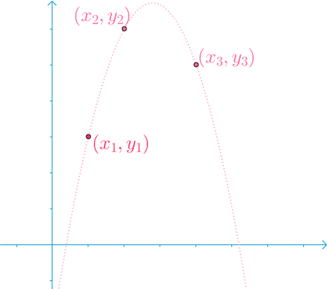
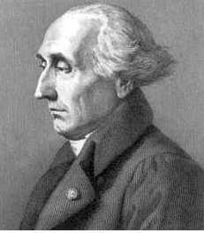
横空出世，拉格朗日插值法（多项式插值）
我们可以合理的假设，这根曲线是一个二次多项式：
y = a₀ + a₁x + a₂x²
^{一般情况我们可以建立线性方程组求出这个2次多项式}
But --- 拉格朗日这位大佬是怎么理解的呢？

Slide 7
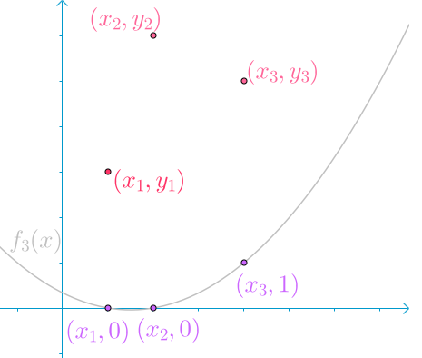
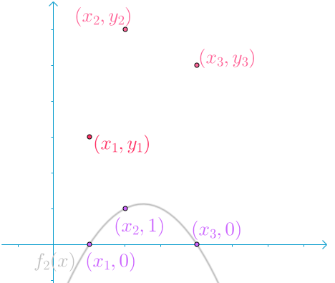
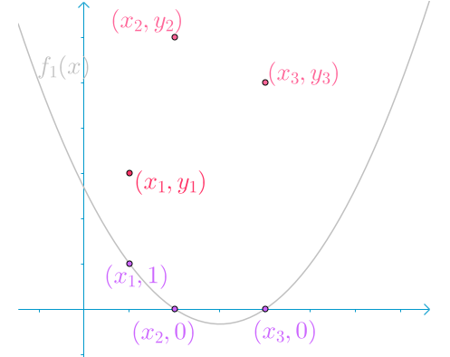

不一样的思维，不愧是大佬
*首先是二次曲线，嗯，显而易见
*其次，拉格朗日认为可以通过三根二次曲线叠加达到目标曲线(○´･д･)ﾉ
第一根曲线 f₁(x) 在x₁处取值为1，其余两点取值为0
第二根曲线 f₂(x) 在x₂处取值为1，其余两点取值为0
第三根曲线 f₃(x) 在x₃处取值为1，其余两点取值为0

Slide 8
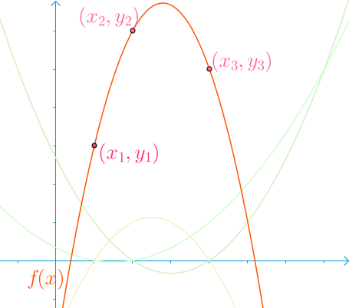
y₁f₁(x)可以保证，在x₁点处取值y₁,其余两点取0
y₂f₂(x)可以保证，在x₃点处取值y₂,其余两点取0
y₃f₃(x)可以保证，在x₃点处取值y₃,其余两点取0
那么组合得到:
f(x) = y₁f₁(x) + y₂f₂(x) + y₃f₃(x)

Slide 9



拉格朗日插值推导
用符号表示f_{i}(x_{j}), i = 1, 2, 3, j = 1, 2, 3
满足条件：
那么可以构造f₁(x)为：
依次可得一般式：

Slide 10
牛顿插值（Newton）

